Slide 1


北京万峰恒业
北京远洋北苑中心
立水桥商圈商办改造项目
www.soudi365.com
2024年09月15日

Slide 2
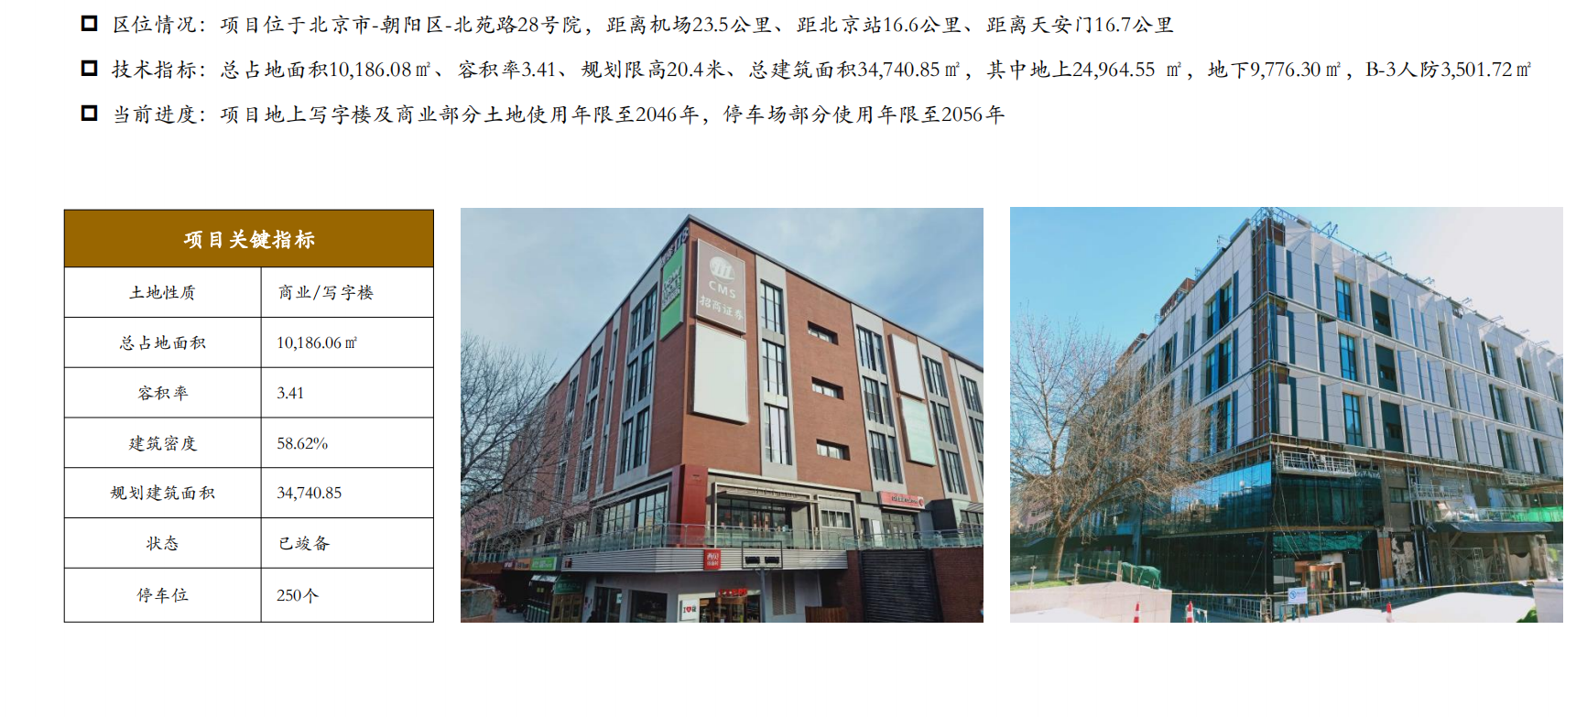
项目概况

Slide 3
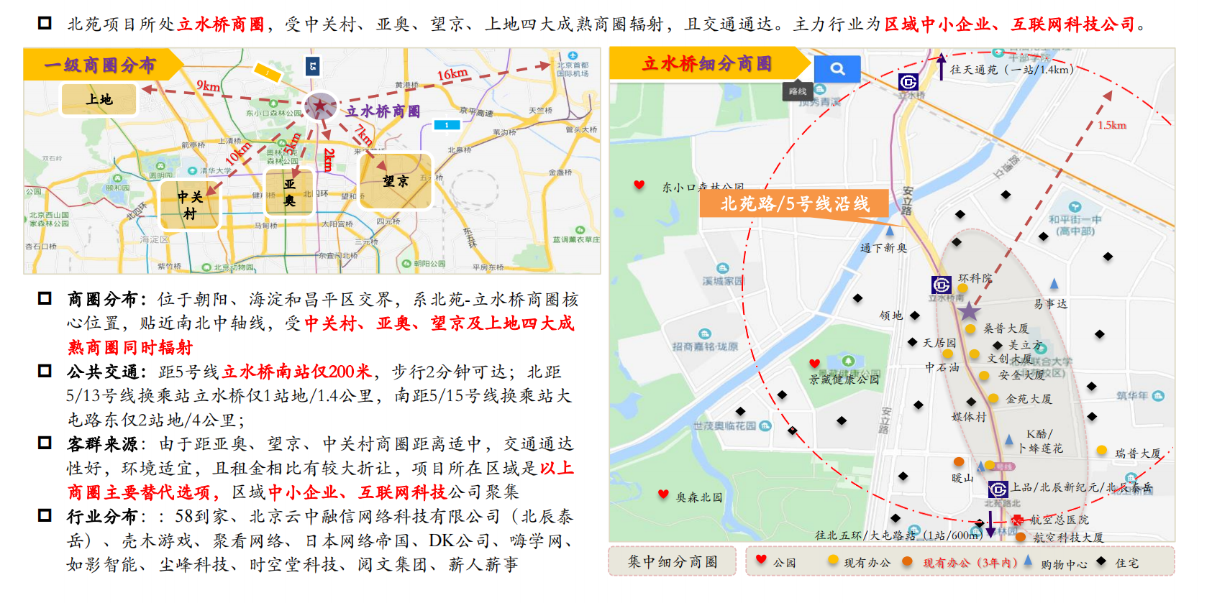
项目区位

Slide 4
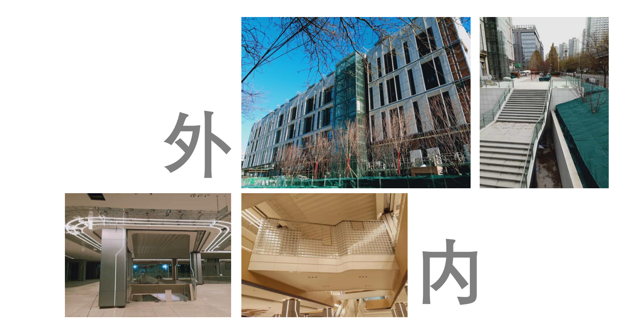
项目实景

Slide 5
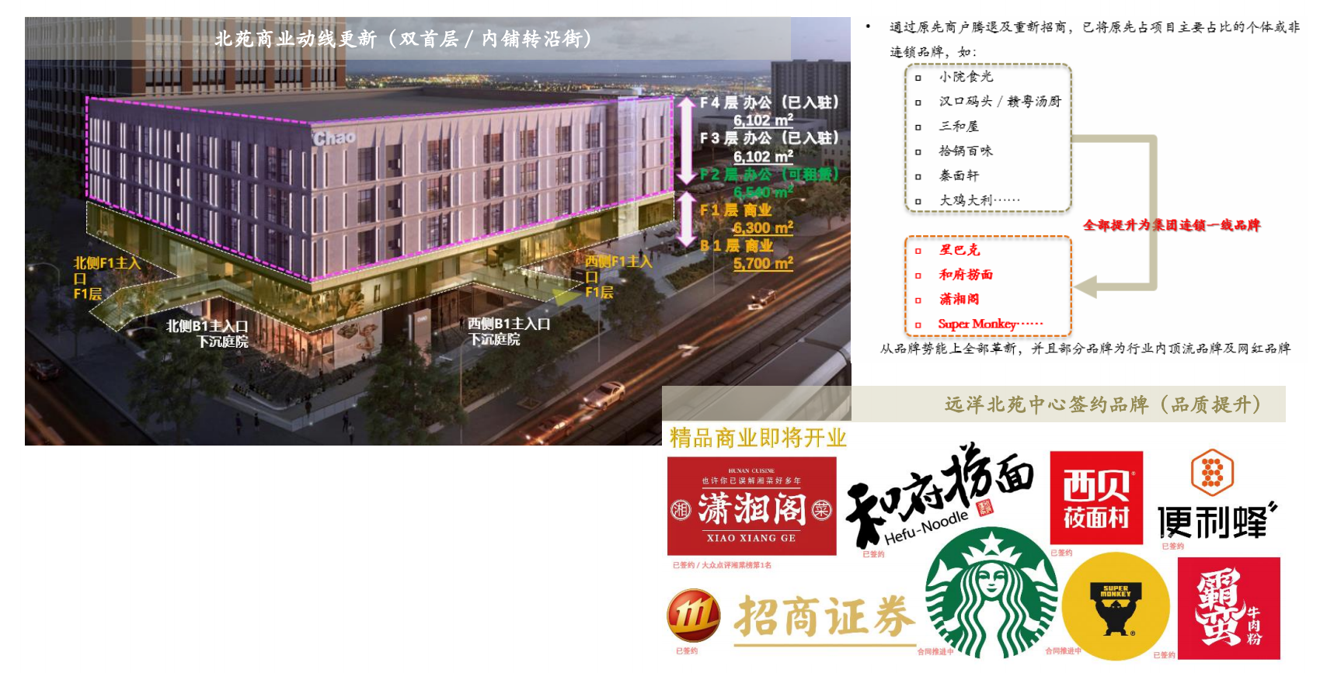
入驻商家

Slide 6

地 产 价 值 发 现 者
Thanks

